Slide 1
stl的运用以及原理
author:Lqingyi

Slide 2
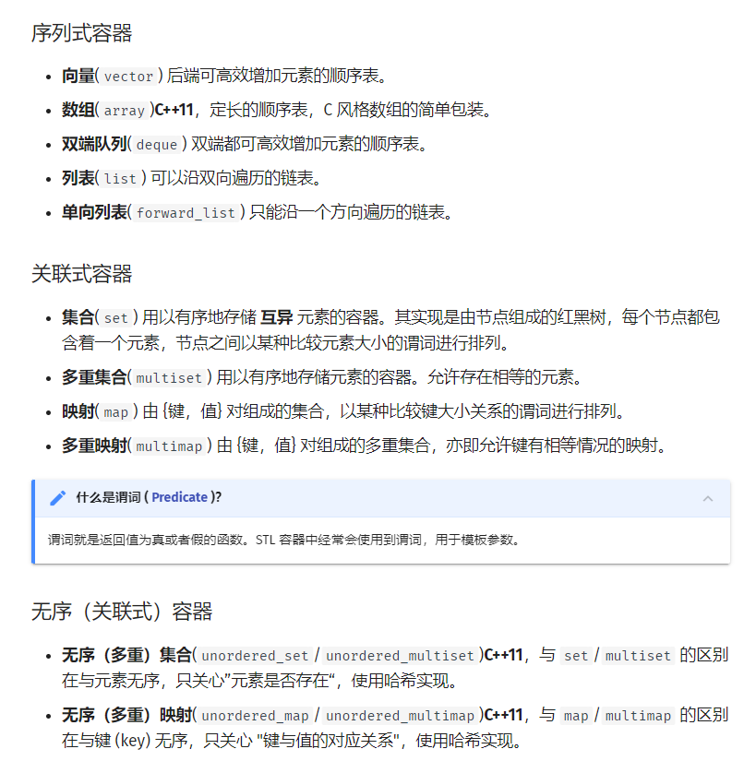

Slide 3
序列式容器：
1.vector
2.array
3.deque
4.list
5.forward_list

Slide 4
关联式容器:set
map

Slide 5
容器适配器
1.stack
2.queue
3.priority_queue

Slide 6
std::vector 是 STL 提供的 内存连续的、可变长度 的数组（亦称列表）数据结构。能够提供线性复杂度的插入和删除，以及常数复杂度的随机访问。
为什么要使用vector？
作为 OIer，对程序效率的追求远比对工程级别的稳定性要高得多，而 vector 由于其对内存的动态处理，时间效率在部分情况下低于静态数组，并且在 OJ 服务器不一定开全优化的情况下更加糟糕。所以在正常存储数据的时候，通常不选择 vector。下面给出几个 vector 优秀的特性，在需要用到这些特性的情况下，vector 能给我们带来很大的帮助。
1.vector 可以动态分配内存
很多时候我们不能提前开好那么大的空间（eg：预处理 1~n 中所有数的约数）。尽管我们能知道数据总量在空间允许的级别，但是单份数据还可能非常大，这种时候我们就需要 vector 来把内存占用量控制在合适的范围内。vector 还支持动态扩容，在内存非常紧张的时候这个特性就能派上用场了。

Slide 7
2.vector 重写了比较运算符及赋值运算符
vector 重载了六个比较运算符，以字典序实现，这使得我们可以方便的判断两个容器是否相等（复杂度与容器大小成线性关系）。例如可以利用 vector<char> 实现字符串比较（当然，还是用 std::string 会更快更方便）。另外 vector 也重载了赋值运算符，使得数组拷贝更加方便。
3.vector 便利的初始化
由于 vector 重载了 = 运算符，所以我们可以方便的初始化。此外从 C++11 起 vector 还支持 列表初始化，例如 vector<int> data {1, 2, 3};。

Slide 8
// 1. 创建空vector; 常数复杂度
vector<int> v0;
// 1+. 这句代码可以使得向vector中插入前3个元素时，保证常数时间复杂度
v0.reserve(3);
// 2. 创建一个初始空间为3的vector，其元素的默认值是0; 线性复杂度
vector<int> v1(3);
// 3. 创建一个初始空间为3的vector，其元素的默认值是2; 线性复杂度
vector<int> v2(3, 2);
// 4. 创建一个初始空间为3的vector，其元素的默认值是1，
// 并且使用v2的空间配置器; 线性复杂度
vector<int> v3(3, 1, v2.get_allocator());
// 5. 创建一个v2的拷贝vector v4， 其内容元素和v2一样; 线性复杂度
vector<int> v4(v2);
// 6. 创建一个v4的拷贝vector v5，其内容是{v4[1], v4[2]}; 线性复杂度
vector<int> v5(v4.begin() + 1, v4.begin() + 3);
// 7. 移动v2到新创建的vector v6，不发生拷贝; 常数复杂度; 需要 C++11
vector<int> v6(std::move(v2)); // 或者 v6 = std::move(v2);

Slide 9
元素访问
vector 提供了如下几种方法进行元素访问
at()
v.at(pos) 返回容器中下标为 pos 的引用。如果数组越界抛出 std::out_of_range 类型的异常。
operator[]
v[pos] 返回容器中下标为 pos 的引用。不执行越界检查。
front()
v.front() 返回首元素的引用。
back()
v.back() 返回末尾元素的引用。
data()
v.data() 返回指向数组第一个元素的指针。

Slide 10
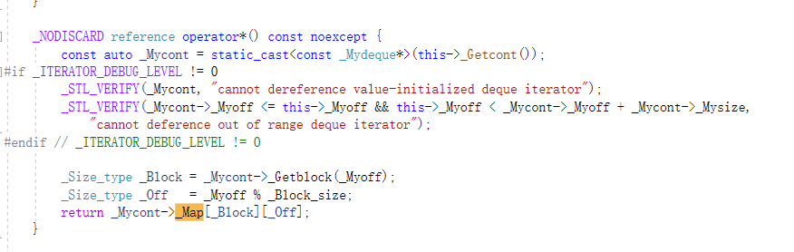
什么是迭代器？
通过源码看其实是通过地址+偏移量映射的返回的是地址
迭代器的是用vector<int>::iterator it;

Slide 11
vector 提供了如下几种 迭代器
begin()/cbegin()
返回指向首元素的迭代器，其中 *begin = front。
end()/cend()
返回指向数组尾端占位符的迭代器，注意是没有元素的。
rbegin()/crbegin()
返回指向逆向数组的首元素的逆向迭代器，可以理解为正向容器的末元素。
rend()/crend()
返回指向逆向数组末元素后一位置的迭代器，对应容器首的前一个位置，没有元素。
以上列出的迭代器中，含有字符 c 的为只读迭代器，你不能通过只读迭代器去修改 vector 中的元素的值。如果一个 vector 本身就是只读的，那么它的一般迭代器和只读迭代器完全等价。只读迭代器自 C++11 开始支持。

Slide 12
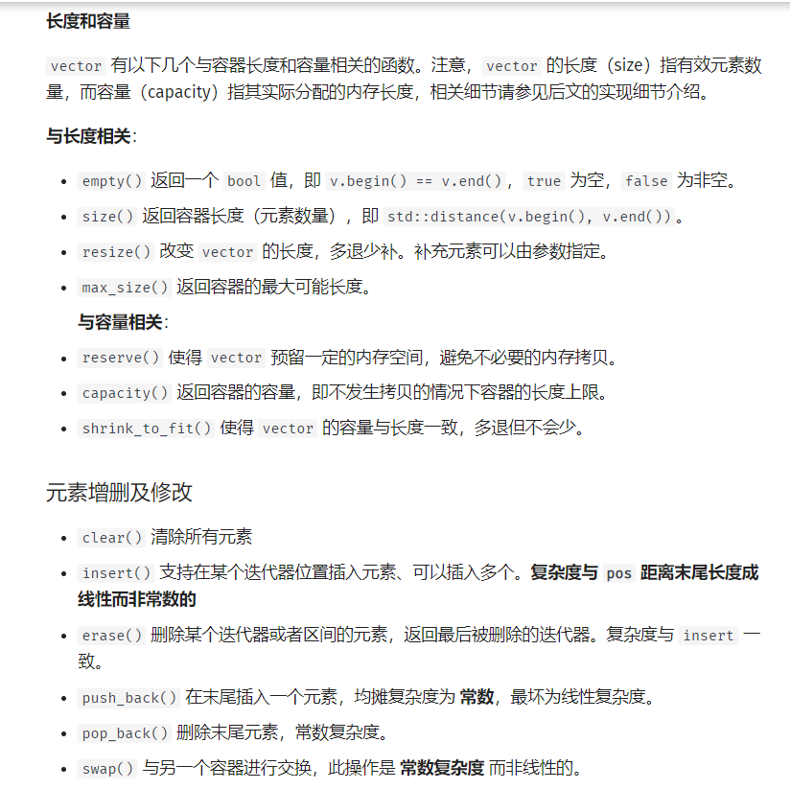

Slide 13
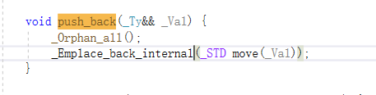
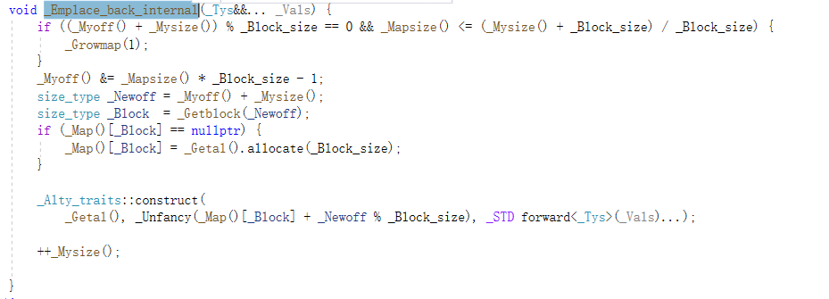
push_back源码

Slide 14
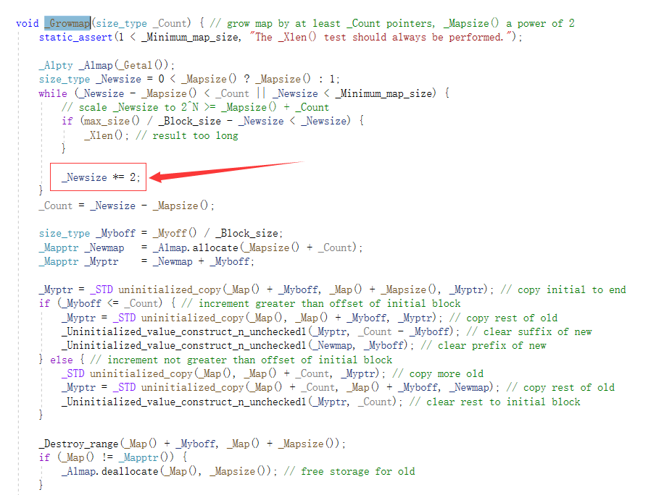

Slide 15
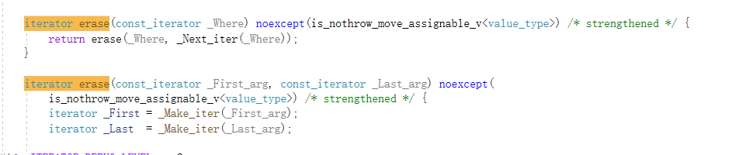
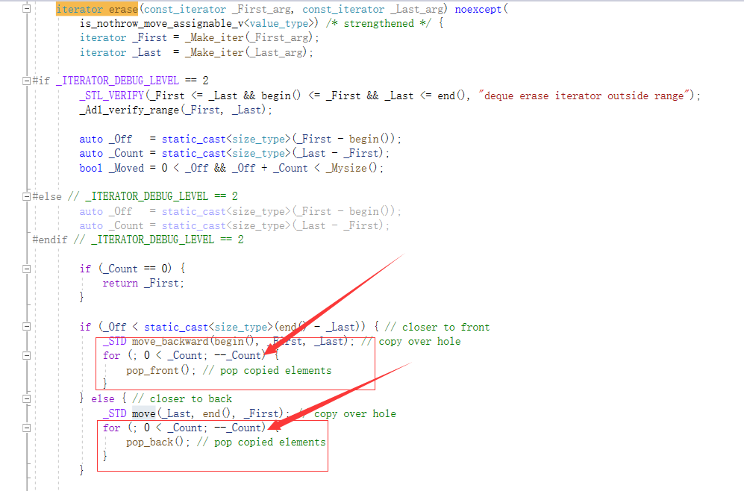
On

Slide 16
array是C++11往上的特性
array 实际上是 STL 对数组的封装。它相比 vector 牺牲了动态扩容的特性，但是换来了与原生数组几乎一致的性能（在开满优化的前提下）。因此如果能使用 C++11 特性的情况下，能够使用原生数组的地方几乎都可以直接把定长数组都换成 array，而动态分配的数组可以替换为 vector。 所以一般对我们来说没啥用

Slide 17
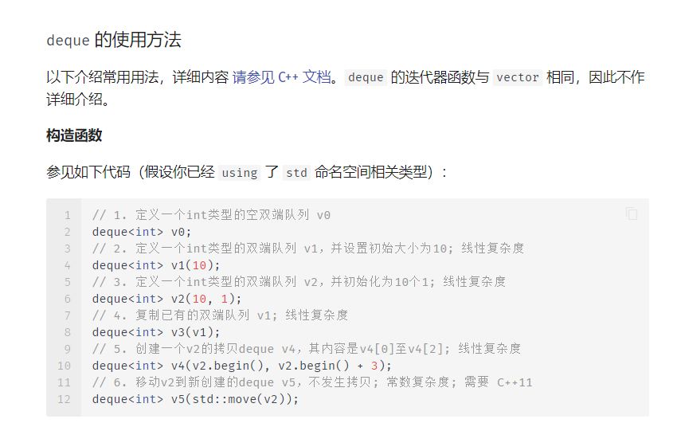

Slide 18
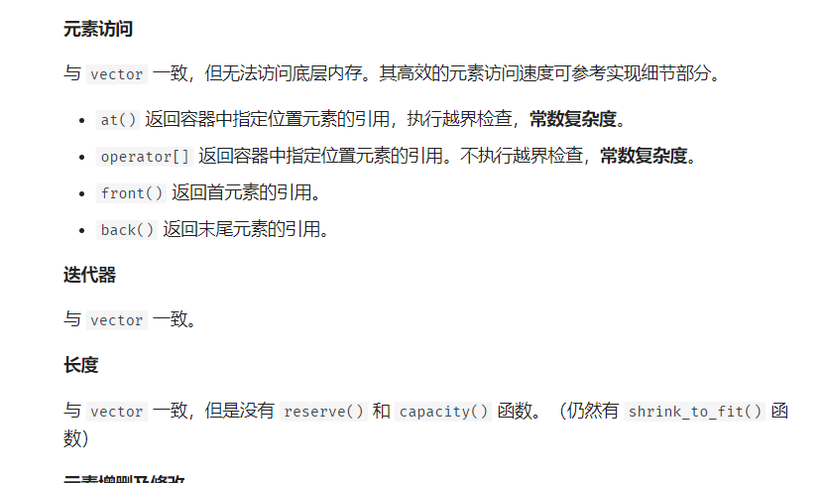

Slide 19
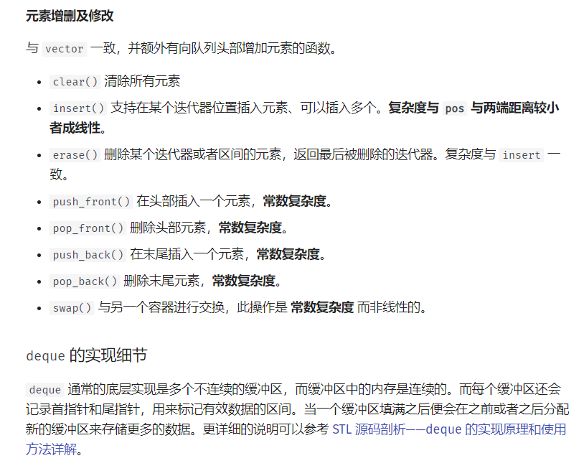

Slide 20
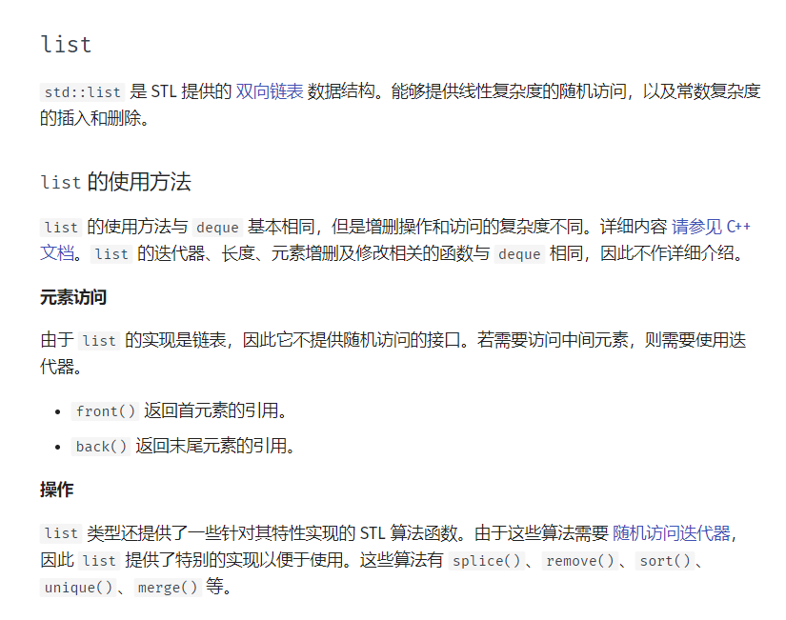
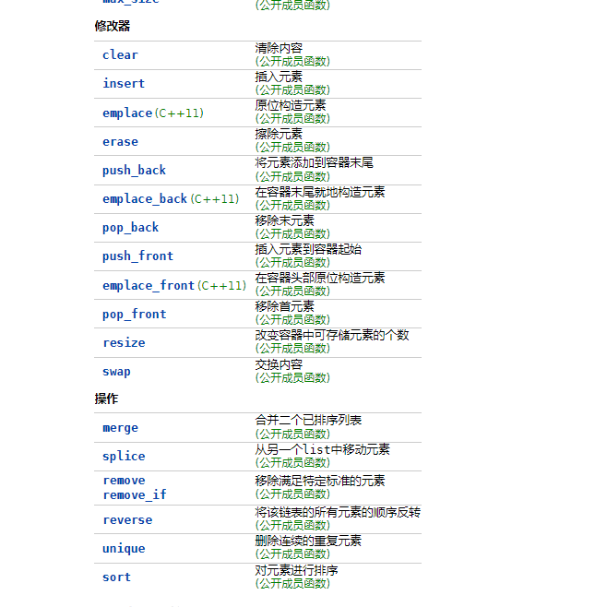
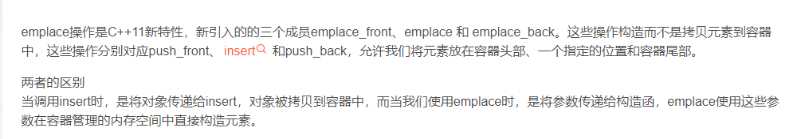

Slide 21
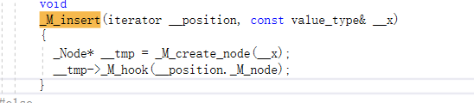
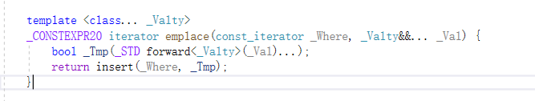

Slide 22
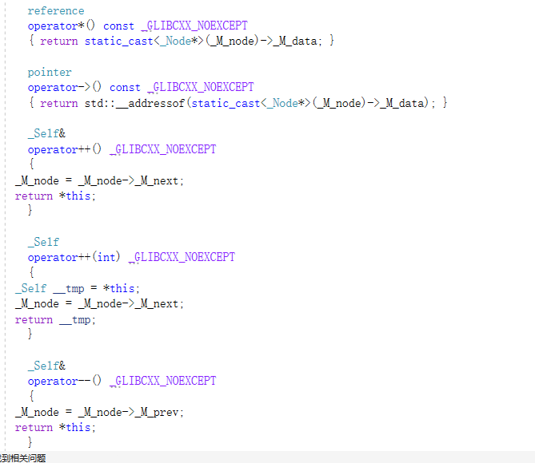

Slide 23
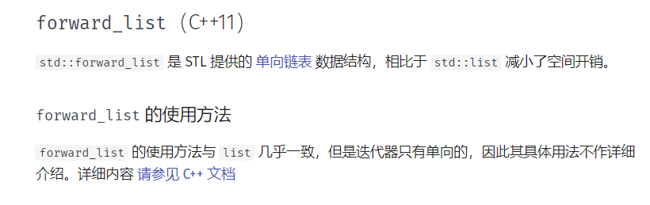

Slide 24
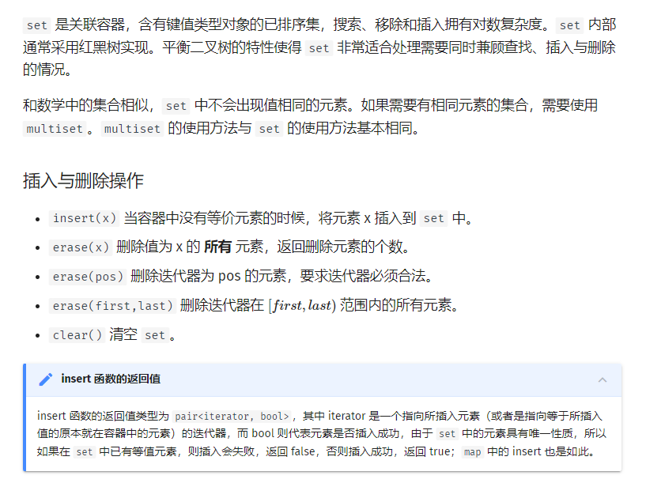

Slide 25
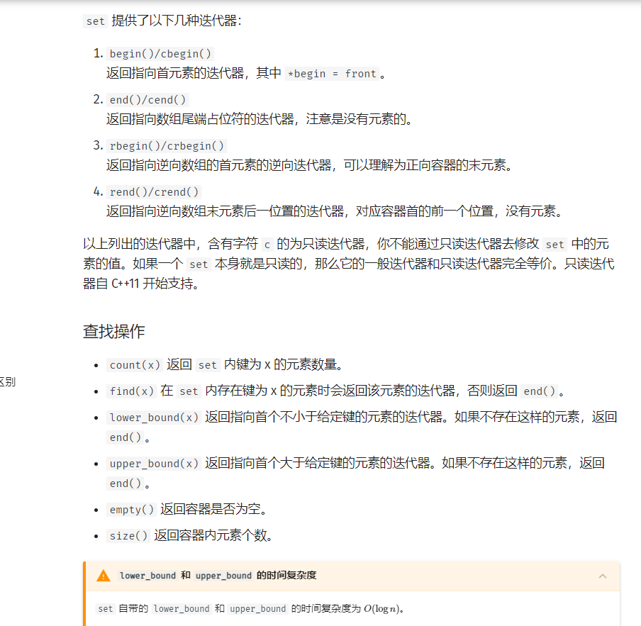

Slide 26
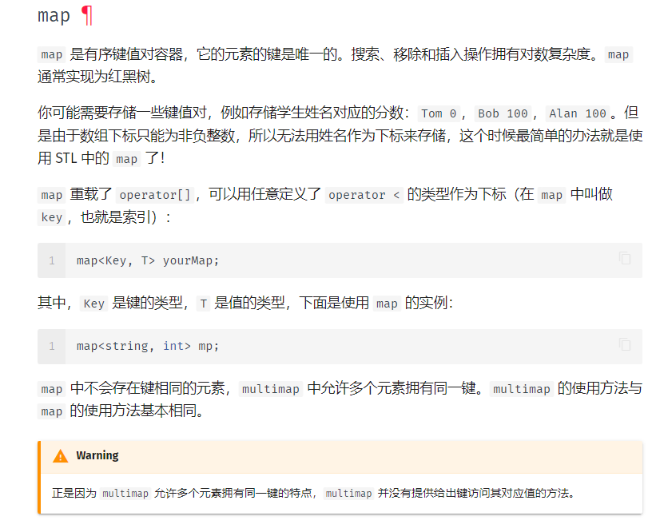

Slide 27
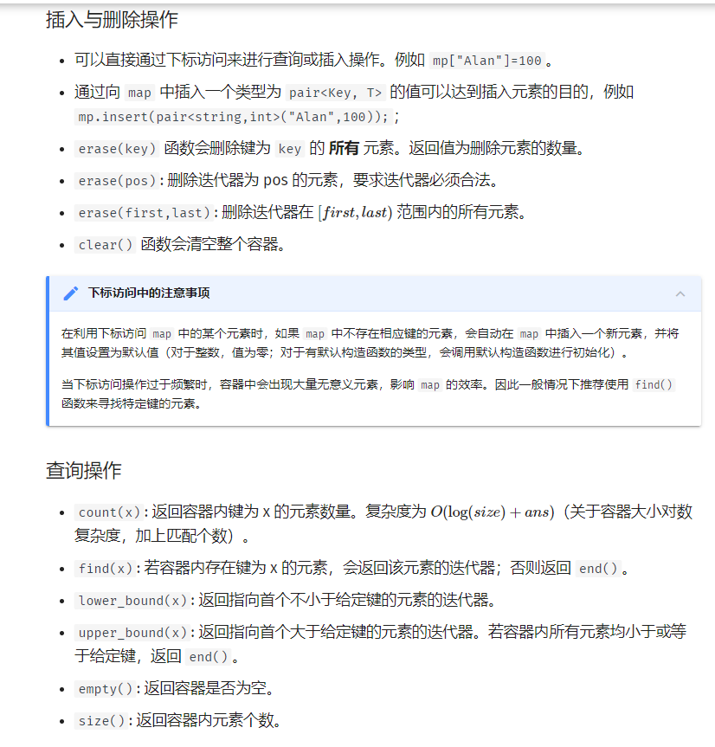

Slide 28
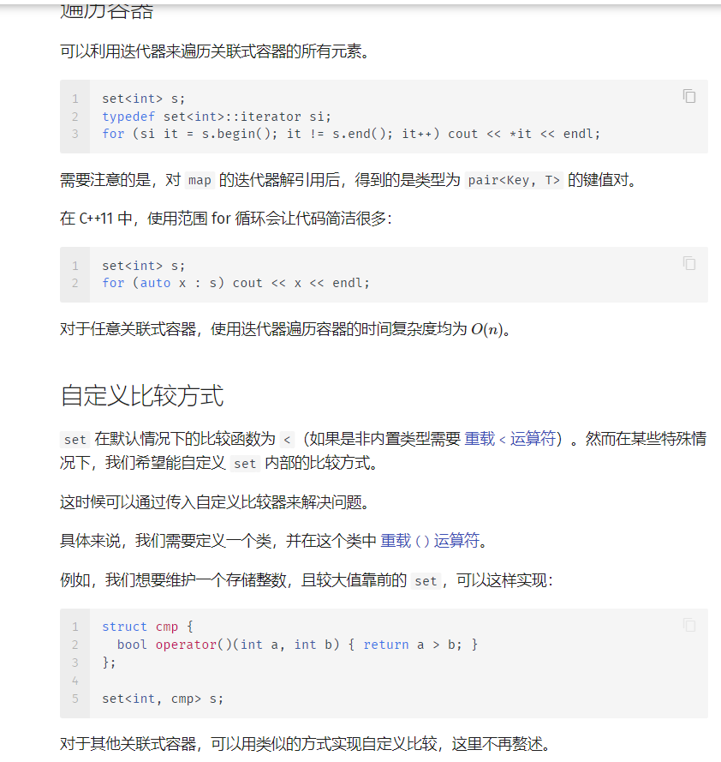

Slide 29
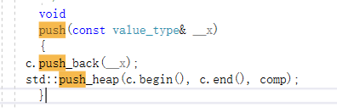


Slide 30
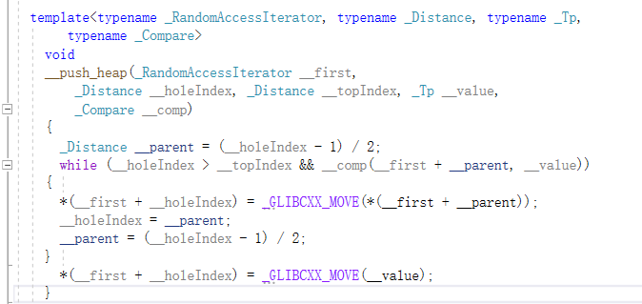

Slide 31
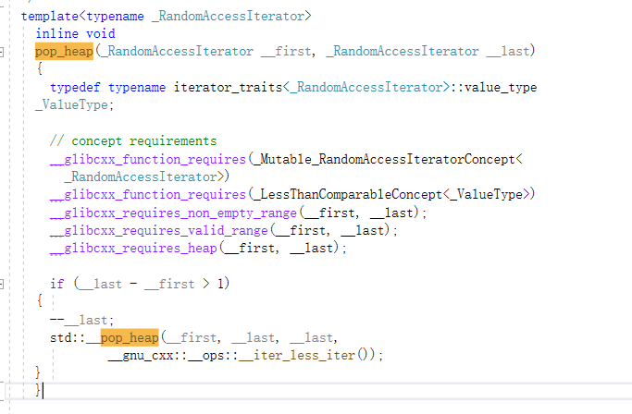

Slide 32
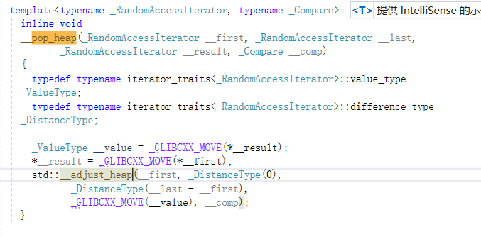

Slide 33
